Slide 1


GESTION DE PROJET
Les bâtisseurs Moyen-Âge

Slide 2
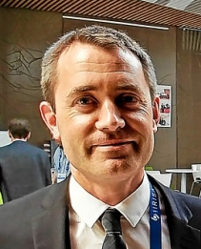
LES BATISSEURS MOYEN-AGE
CLIENT : Sébastien Lefevre
CONTEXTE : Recréation numérique
CONTRAINTES :
Recréer le jeu initial en ajoutant des ordinateurs, une interface et différentes fonctionnalités
JEU : Jeu de gestion de ressources

Slide 3
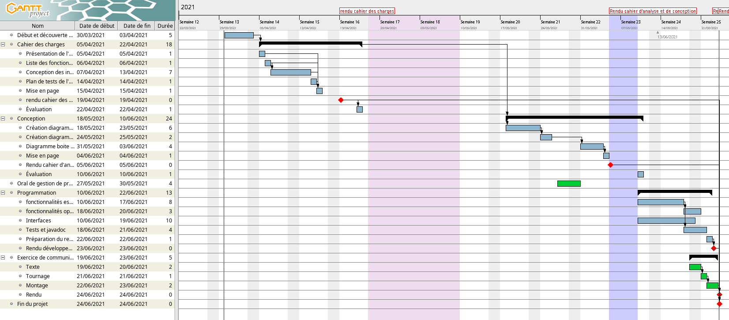
DIAGRAMME DE GANTT

Slide 4
BILAN (+/-)
Gestion / planification du projet
Points positifs, ce qui vous
motive
Difficultés / préoccupations
Les imprévus
Les changements de dates
Répartir le travail efficacement
Avoir un recul sur le projet
Finir le projet dans les temps
Apprendre et découvrir des outils informatiques
Être autonome sur un projet complet
Découvrir le déroulement d’un projet complet
Mauvaise organisation et gestion du temps
Apprentissage de nouveaux outils complexe (IHM)
Préoccupation sur la partie programmation
Gestion de toutes les contraintes du projet

Slide 5
DES QUESTIONS ?

